Slide 1



Slide 2


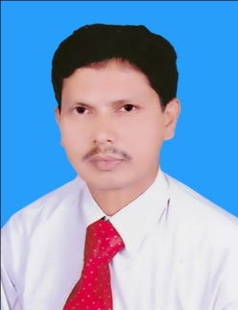
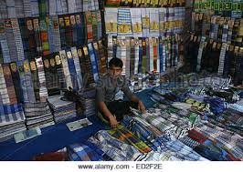


মোঃ আতিকুল ইসলাম
সহকারী প্রধান শিক্ষক
চতুল উচ্চ বিদ্যালয়
বোয়ালমারী#ফরিদপুর।

Slide 3
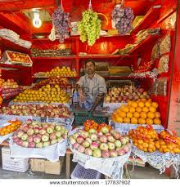

শ্রেনিঃ নবম
বিষয়ঃ হিসাব বিজ্ঞান
অধ্যায়ঃ দ্বিতীয়
সময়ঃ ৫০মিনিট
03/10/2017

Slide 4
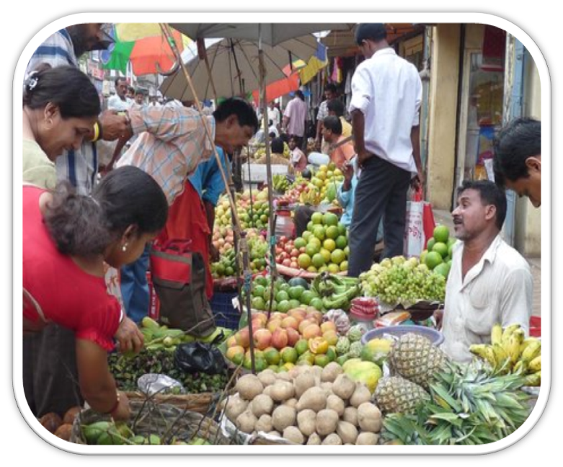
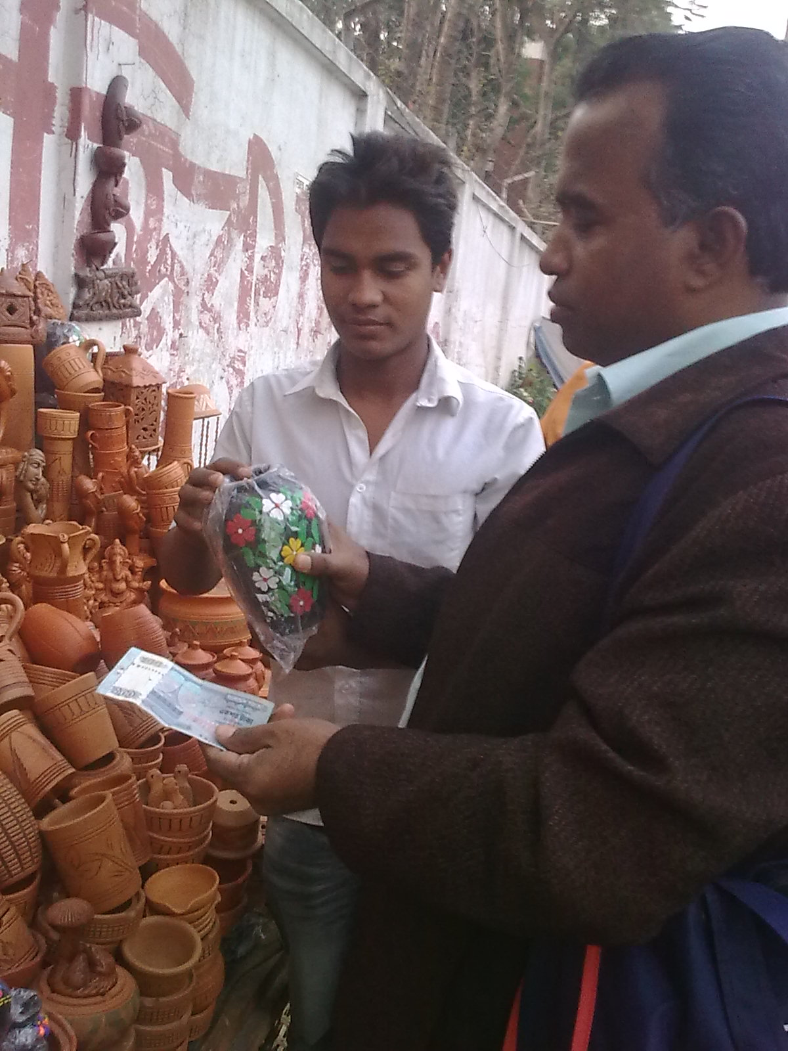
টাকার বিনিময় ফুলদানি ক্রয়
টাকার বিনিময় ফল ক্রয়

Slide 5
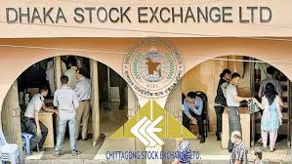
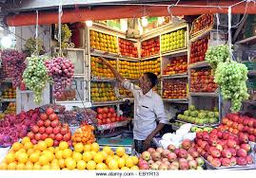
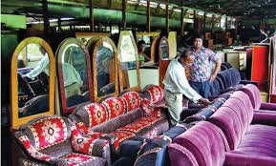
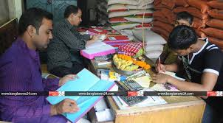
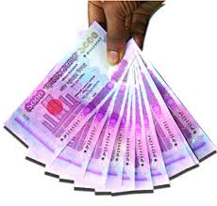
লেনদেন হচ্ছে

Slide 6

লেনদেন

Slide 7
শিখনফল
এই পাঠ শেষে শিক্ষার্থীরা---------
লেনদেন কি বলতে পারবে ।
লেনদেনের প্রকৃতি ও বৈশিষ্ট্য শনাক্ত করতে পারবে।
হিসাব সমীকরণ বিশ্লেষণ করতে পারবে।

Slide 8
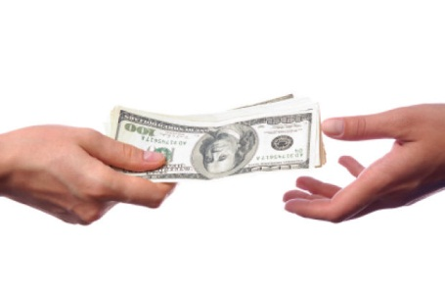
লেনদেন
লেন
দেন
টাকা গ্রহণ করছে
টাকা প্রদান করছে

Slide 9
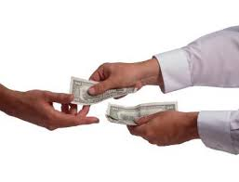
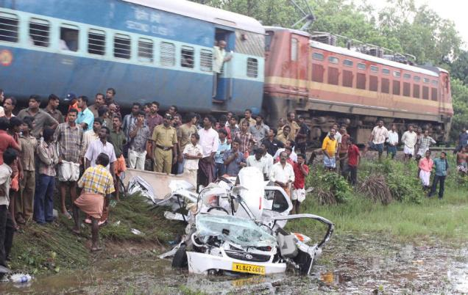
ঘটনা

Slide 10
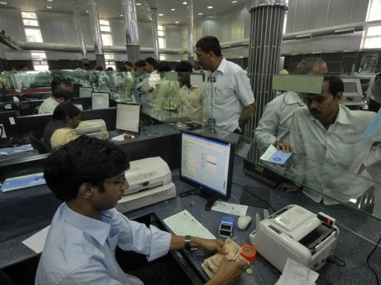
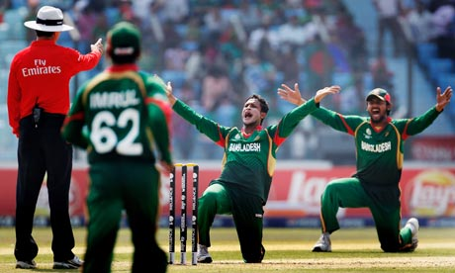
অনার্থীক ঘটনা
আর্থিক ঘটনা

Slide 11
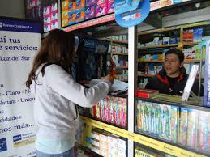
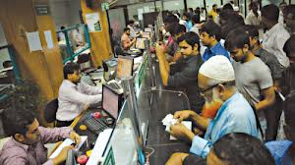
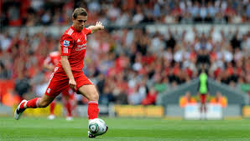
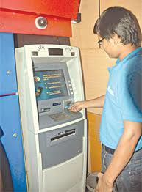
ছবিগুলোতে কোন কাজের বর্ণনা দেওয়া আছে তা চিহ্নিত কর।

Slide 12
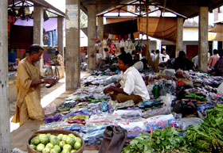

Slide 14
একক কাজ

Slide 15
লেনদেন কাকে বলে ? বুঝিয়ে লিখ ।
অর্থের আদান প্রদান বা অর্থের মাপকাঠিতে পরিমাপযোগ্য কোন ঘটনা লেনদেনের মাধ্যমে কোন প্রতিষ্ঠানের আর্থিক অবস্থার পরিবর্তন ঘটলে ঐ সমস্ত ঘটনা বা আদান প্রদান কে লেনদেন বলা হয় ।

Slide 16
লেনদেনের প্রকৃতি ও বৈশিষ্ট্য
অর্থের অংকে পরিমাপ যোগ্য
আর্থিক আবস্হার পরিবর্তন
দ্বৈত স্বত্বা
দৃশ্য মানতা
ঐতিহাসিক ঘটনা

Slide 17
১000টাকা
সুবিধা দাতা
(পলাশ )
সুবিধা প্রাপক
(পলি)
লেন
দেন
+

Slide 18
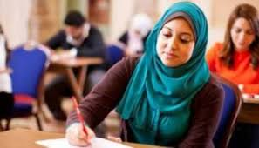
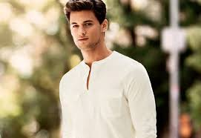


লেনদেনের বৈশিষ্ট্য
পলি
পলাশ
সুবিধা গ্রহনকারী
সুবিধা প্রদানকারী

Slide 19
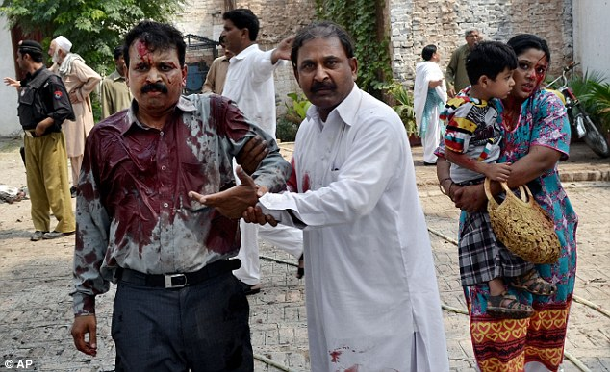

দূর্ঘটনায় আহত হলেন
কম্পিউটারে কাজ করছেন
ঘটনা
ঘটনা
অর্থের অংকে পরিমাপযোগ্য নয়
অর্থের অংকে পরিমাপযোগ্য নয়
অতএব, ঘটনা ২টি লেনদেন নয়।

Slide 20
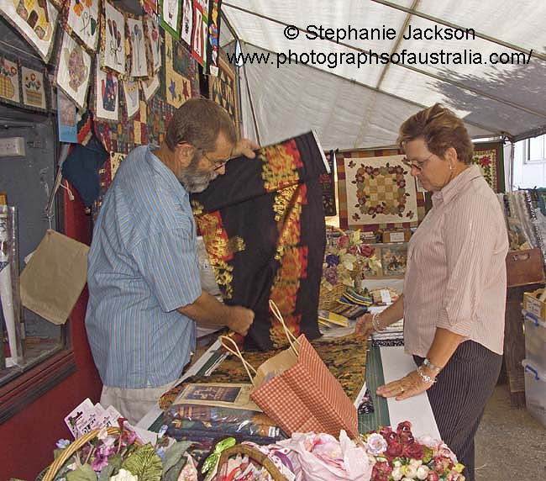
ব্যবহারের জন্য ক্রয় (ব্যয়)
ব্যক্তিগত ব্যয় বৃদ্ধি
লেনদেন নয়
ব্যবসার বিক্রয় (আয়)
ব্যবসার আয় বৃদ্ধি
লেনদেন

Slide 21
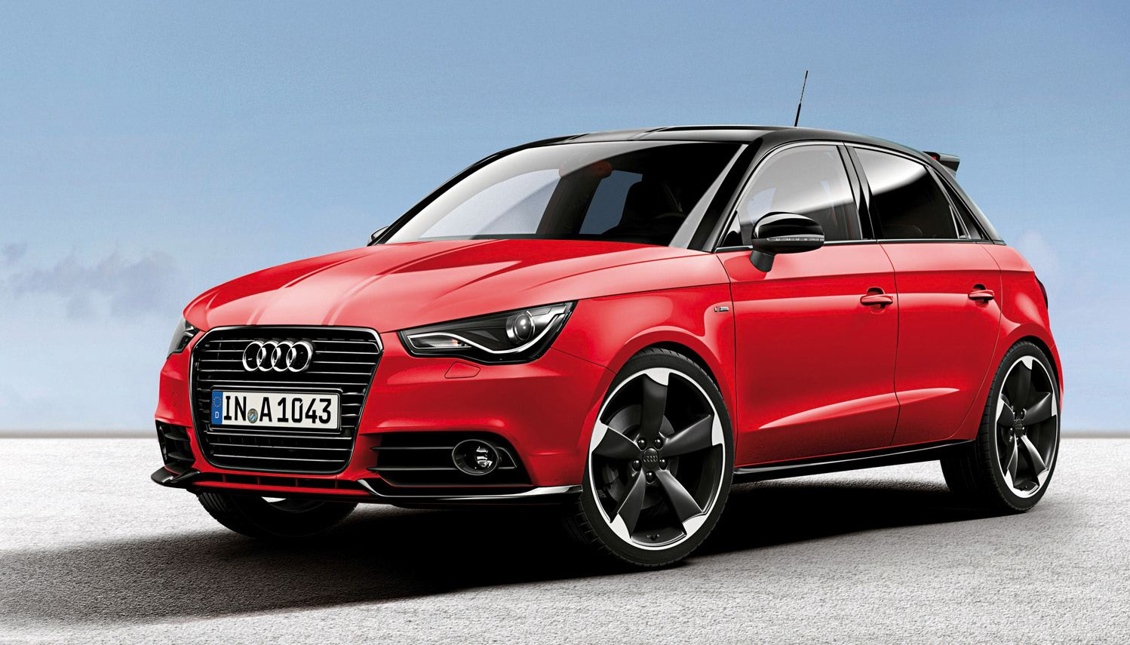
লেনদেন দৃশ্যমান
ব্যবসার জন্য গাড়ি ক্রয় (যার মূল্য 6,50,০০০ টাকা)
নগদ টাকা হ্রাস ৬,50,০০০ টাকা
সম্পদ বৃদ্ধি (গাড়ি)
(দৃশ্যমান)

Slide 22
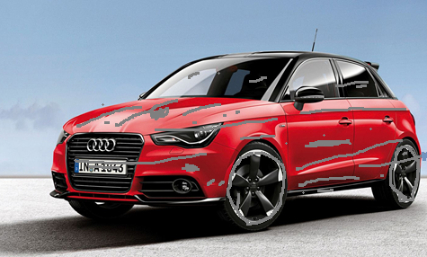
লেনদেন অদৃশ্যমান
ধরি, ১ বছর ব্যবহারের পর বিক্রয় মূল্য=4,৫০,০০০ টাকা।
ক্রয়মূল্য 6,5০,০০০ টাকা
বিক্রয়মূল্য ৪,৫০,০০০ টাকা
অবচয়= 2,00,000 টাকা
(অদৃশ্যমান)

Slide 23
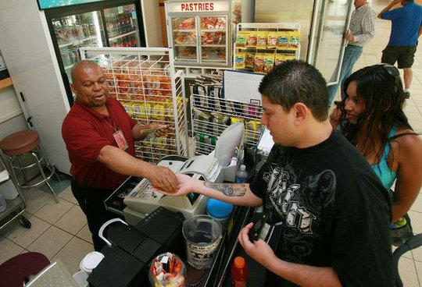
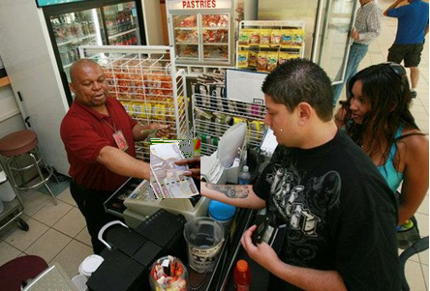
প্রতিটি লেনদেন স্বয়ংসম্পুর্ণ ও স্বতন্ত্র
ধারে ক্রয়-বিক্রয়
15 দিন পর মূল্য পরিশোধ
পরিপূর্ণ ১ টি লেনদেন
পরিপূর্ণ আরেকটি ১ টি লেনদেন

Slide 24
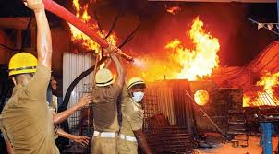
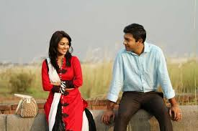
ব্যবসা গুদামে আগুন
মন দেয়া নেয়া
লেনদেন
লেনদেন নয়

Slide 25
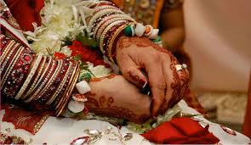
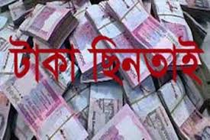
বিবাহ বার্ষিকীতে উপহার
বিক্রয় কমীর নিকট থেকে ব্যবসায়ের টাকা ছিনতাই
লেনদেন
লেনদেন নয়

Slide 26
দলগত কাজ
প্রত্যেকটি লেনদেনই ঘটনা, কিন্তু প্রত্যেকটি ঘটনা লেনদেন নয় ,ব্যাখ্যা কর।

Slide 27
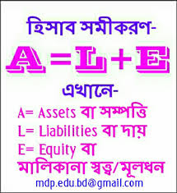

Slide 28
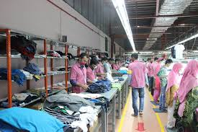
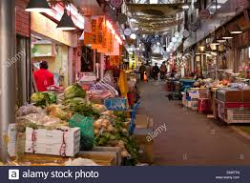
মুল্যায়ন
হিসাবরক্ষণের মূলভিত্তি কি?
লেনদেন এর পক্ষ কয়টি? ও কি কি
যন্ত্রপাতির অবচয় কোন প্রকার লেনদেন?
হিসাব সমীকরণের বর্ধিত রুপটি লেখ?

Slide 29
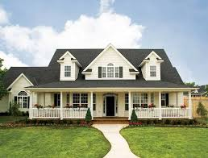
বাড়ীর কাজ

Slide 30

# রহিম ১০০০০ টাকা নিয়ে ব্যবসায় শুরু করল।
# ৫০০০টাকা দিয়ে মাল ক্রয় করেন।
# আবুলের নিকট ৭০০০ টাকার পণ্য বিক্রয়।
# ব্যাংক থেকে ২৫০০০ টাকা ঋন নেন।
# কর্মচারীর বেতন প্রদান করেন ২০০০টাকা।
এই লেনদেন গুলোর হিসাবসমীকরণে প্রভাব দেখাও।

Slide 31
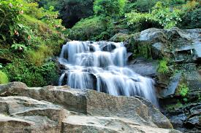
ধন্যবাদ সকলকে

